Slide 1
Разработка и отладка
линейных программ

Slide 2
1 программа
#include <iostream>
using namespace std;
int main()
{
cout << "Hello world!" << endl;
return 0;
}
Программа начинается с директив #include, вставляющих в текст программы так называемые заголовочные файлы, которые содержат описания функций, используемых в этой программе. Подключение библиотеки
потокового ввода-вывода.
Директивы #include должны всегда начинаться с новой строки

Slide 3
1 программа
#include <iostream>
using namespace std;
int main()
{
cout << "Hello world!" << endl;
return 0;
}
Информация об используемом пространстве имен.

Slide 4
1 программа
#include <iostream>
using namespace std;
int main()
{
cout << "Hello world!" << endl;
return 0;
}
Далее следует заголовок главной функции программы main
Любая конструкция в языке Си++ заканчивается точкой с запятой (;)

Slide 5
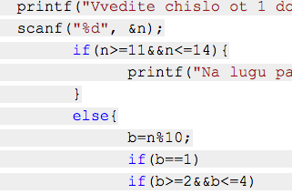
Оформление кода программы
Стиль программирования должен сделать программу более понятной людям, ее читающим.
Осмысленные имена переменных (Sum).
Буквы в верхнем и нижнем регистрах являются различными, т. е. Sum и sum — разные имена.
Разделение слов с помощью нижнего подчеркивания, можно считать традицией программистов на Си (number_box).
Оформление логических блоков и запись кода “лесенкой”.
Комментарии помогают понять смысл выполняемых программой действий и являются обязательной ее частью.
/* Это комментарий */
// Это тоже комментарий

Slide 6
Оформление работы
Каждую программу начинаем с комментария
// 531 Петров Вася

Slide 7
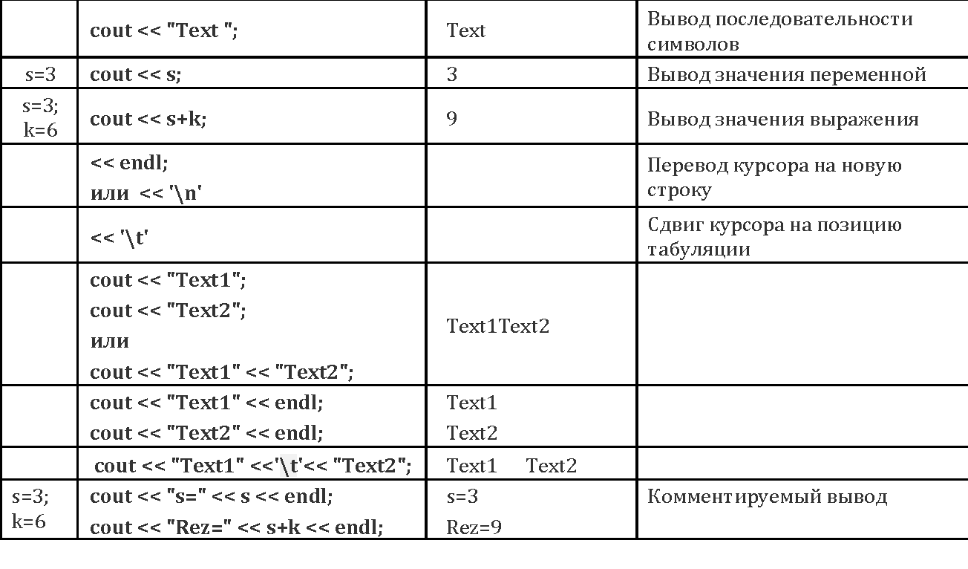
Вывод информации на экран cout <<

Slide 8
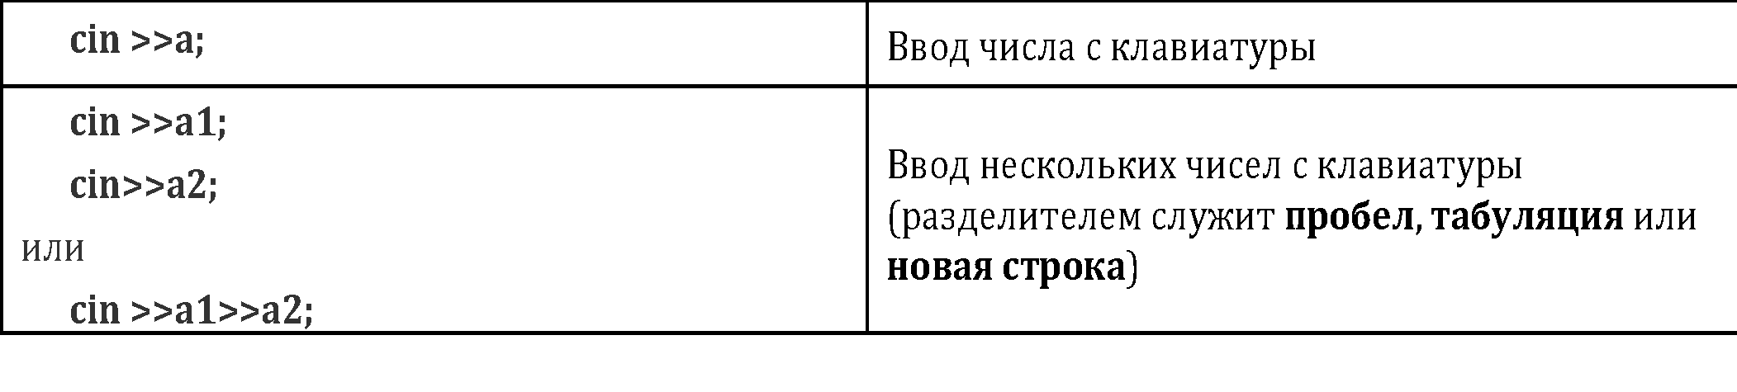
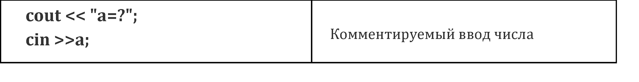
Ввод информации с клавиатуры cin >>

Slide 9
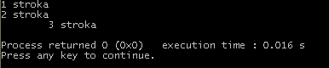
Упражнение

Slide 10
Help
Объявление переменных и констант
Основные типы данных: char(символьный); int (целый); float и double (вещественный - точка!)
int a; int a, b, c; float s; | Объявление
int a=5; int a=5, b, c; float s = 4.47; | Объявление и инициализация
# define PI 3.1415 | Задание константы
Знаки операций
+ | Сложение
- | Вычитание
* | Умножение
/ | Деление
% | Остаток от деления
= | Присваивание Операцию "=" разрешается использовать многократно в одном выражении, например: x = y = z = 100;

Slide 11
Help
# include <cmath> набор функций для вычисления общих математических операций и преобразований (аргумент типа double)
sqrt (x); | Вычисляет корень из положительного числа
pow (x, y); | Возводит число х, в степень y
cos (x); | Вычисляет косинус аргумента х ( радианах)
sin (x); | Вычисляет синус аргумента х ( радианах)
fmod (x, y); | Вычисляет остаток от деления х на y
fabs (x); | Вычисляет абсолютное значение х
atan (x) | Вычисление арктангенса x
exp (x) | Вычисление экспоненты
log (x) | Вычисление натурального логорифма

Slide 12
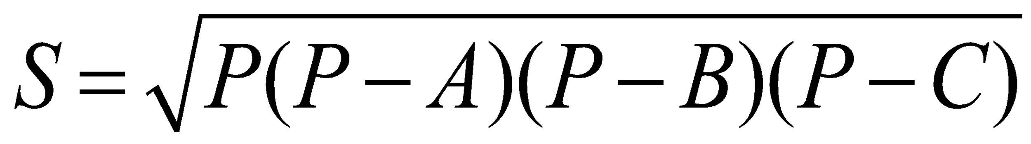
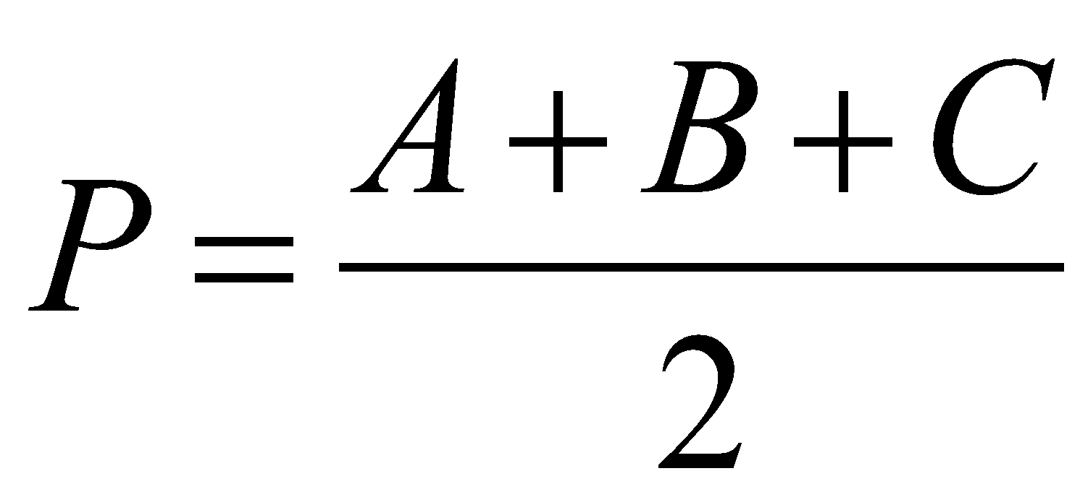
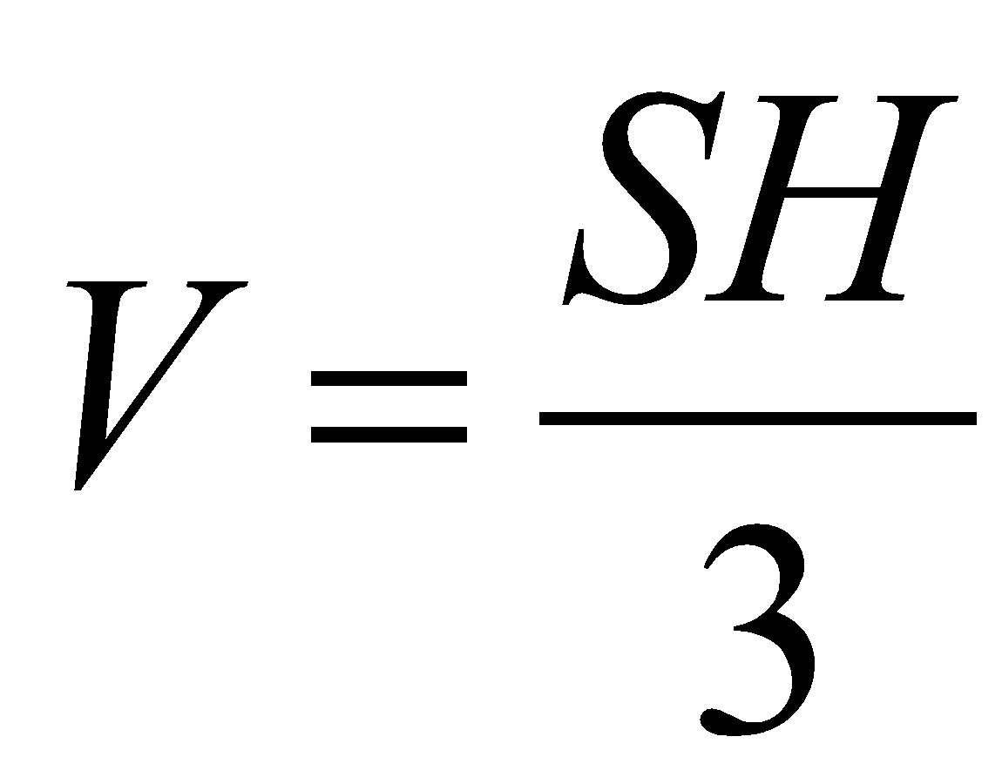
Самостоятельная работа (1)
Задание 1. Задать значения переменным:
a=24, b=12, c=132.245
Вычислить значение y=ab/c и вывести результат на экран.
Ответ: 2.17778
Задание 2. Вычислить и вывести на экран объем (V) пирамиды, основанием которой является треугольник.
Стороны треугольника (A, B, C) и высоту (H) задать с клавиатуры.
Для вычисления площади (S) основания использовать формулу Герона:
Контрольный пример: A=3, B=4, C=5, H=6 V=12

Slide 13
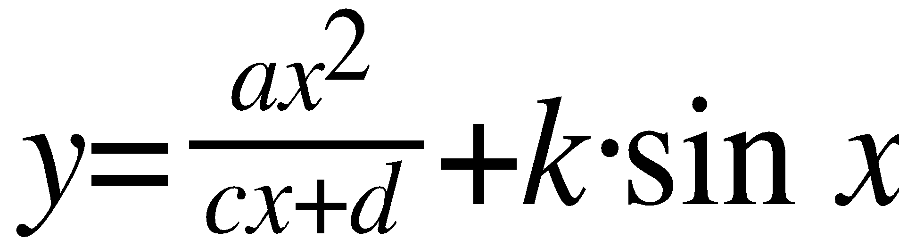
Самостоятельная работа (2)
Задание 3. Вычислить и вывести на экран значение функции
y=ax + cos (bx) при a=2.5 и b=3.
x вводится с клавиатуры
Ответ: при x=0.38 y=1.36759
Задание 4. Вычислить и вывести на экран стоимость покупки, состоящей из нескольких тетрадей и карандашей.
Исходные данные вводятся с клавиатуры.
Использовать не более 3-х переменных.
Задание 5. Вычислить значение функции
при a=1.25; c=8.62; d=0.7; k=-0.93; x=0.38.
Ответ: - 0.299554

